Slide 1
Odmínovanie vlastných MiPo
voj. Rastislav Bodnár
32MVO
LS 2014/2015

Slide 2

Obsah
Vykonávanie odmínovania.
Čo zahrňuje odmínovanie?
Vybavenie jednotiek.
Odmínovanie vlastných MiPo.

Slide 3
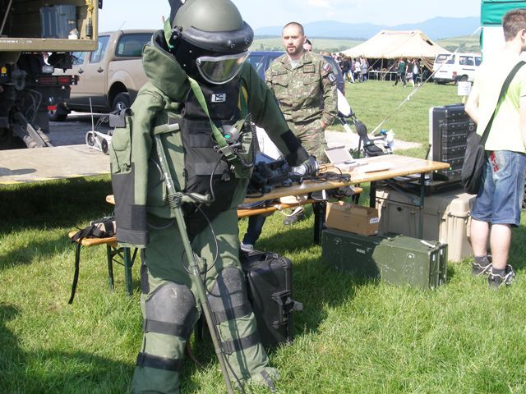
Odmínovanie vlastných MiPo
Vykonáva sa:
Pri príprave priestoru pre sústredenie jednotiek,
v rámci zabezpečenia preskupenia a zasadenia síl do útoku,
pri úplnom odmínovaní terénu a objektov.

Slide 4
Odmínovanie vlastných MiPo
Zahrňuje:
zameranie a vytýčenie MiPo,
vyhľadanie, zaistenie alebo deadjustáciu a zdvíhanie mín,
odsun mín a ich uloženie v poľných skladoch,
kontrolnú prehliadku terénu,
hlásenie o odmínovaní a spracovanie príslušnej dokumentácie.

Slide 5
Vybavenie jednotiek
záznam o zátarase,
mínové hľadačky,
mínové bodce,
univerzálne kotvičky,
pomôcky pre zameranie a vytýčenie mínového poľa (buzola, ženijný diaľkomer, pásmo, výtyčky, drevené kolíky, sekerky),
dopravné prostriedky na odsun mín,
ženijná munícia na ničenie mín a prostriedky na roznet.

Slide 6
Pred začatím prác
Poučenie o bezpečnosti.
Spresnenie spôsobu zisťovania, zdvíhania alebo odstraňovania jednotlivých mín, zostavu a postup jednotky pri odmínovaní a priestory pre deadjustáciu a uloženie mín.
Skontrolovať a rozanalýzovať záznam o MiPo.

Slide 7
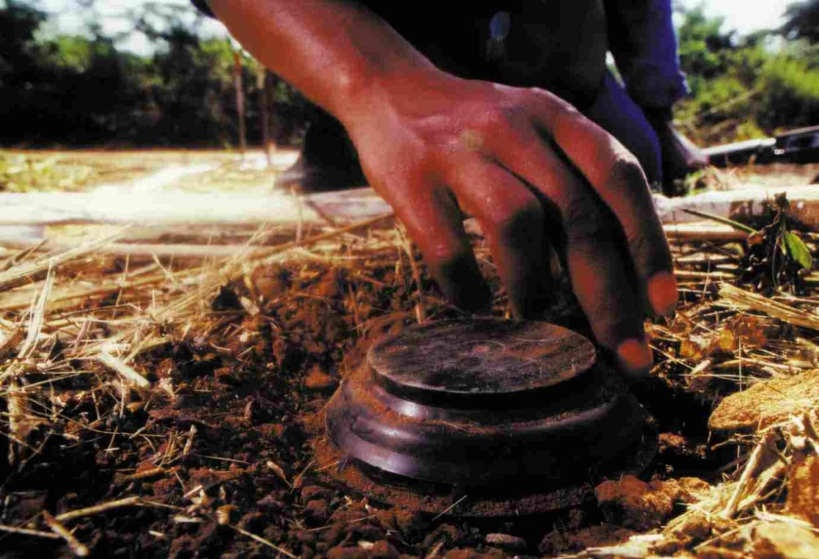
Odmínovanie vlastných MiPo
Čistenie MiPo zriadených:
Rojnicovým spôsobom.
Podľa mínového povrazca.
Mínovými ukladačmi.

Slide 8
Rojnícovým spôsobom

Slide 9
Podľa mínového povrazca

Slide 10

Mínovými ukladačmi
POB-4
POB-2
POB-3
POB-1
HOB

Slide 11

Zdroje
Žen-2-7-2 Vojenský predpis o odtarasovaní,

Slide 12

Ďakujem za pozornosť

Slide 13

Otázky?????

